Slide 1
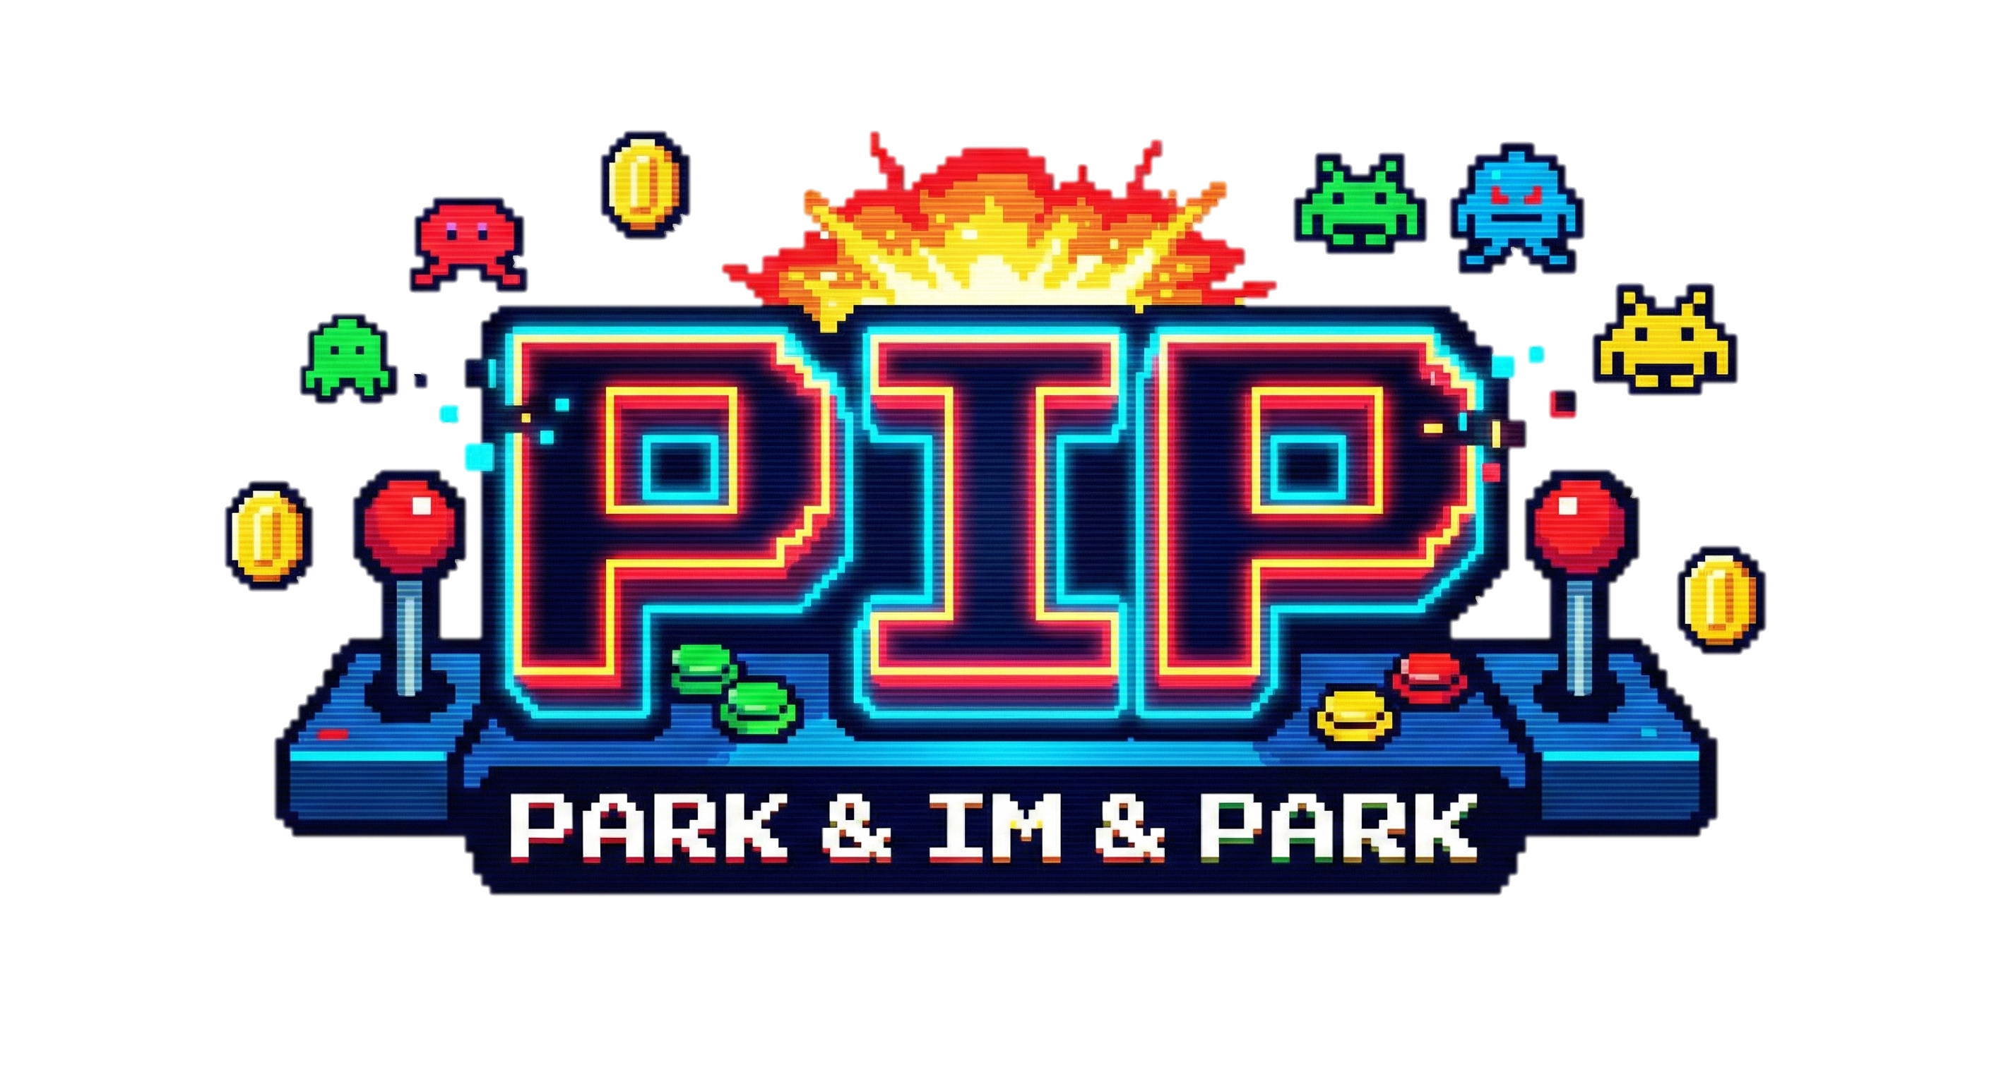

Slide 2











Slay The Lord (S.T.L)
구원자의 뒤틀린 웃음
2021180009 박경준
2021180035 임찬진
2021180010 박대원

Slide 3




목차
01
02
개인별 준비 현황
개발 환경
03
04
연구 목적
게임 소개
05
06
기술적 요소
타 게임과의 차별성

Slide 4

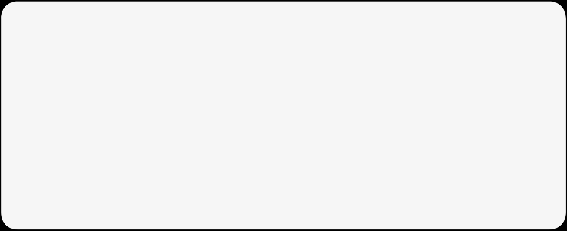







개인별 준비 현황
박경준
박대원
- 서버 및 물리 담당
- C, C++ 프로그래밍, STL, 운영체제, 인공지능,
네트워크 게임 프로그래밍,컴퓨터 그래픽스
- 엔진 및 시스템 담당, 그래픽스와 툴 개발
- C, C++ 프로그래밍, STL, 게임수학, 게임엔진1
컴퓨터 그래픽스, 3D 게임프로그래밍 1/2
임찬진
팀 역할
- 엔진 및 시스템 담당, 그래픽스와 툴 개발
- C, C++ 프로그래밍, STL, 게임수학, 게임엔진1
컴퓨터 그래픽스, 3D 게임프로그래밍 1/2
- 박경준: 엔진, 네트워크, 물리, AI
- 박대원: 엔진, 그래픽스, 툴
- 임찬진: 엔진, 그래픽스, 툴, 파서

Slide 5







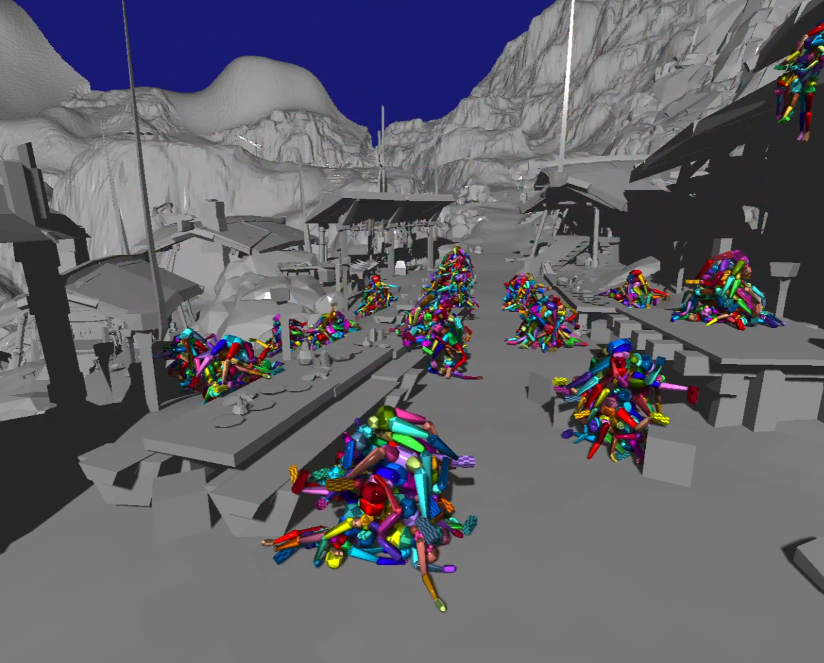


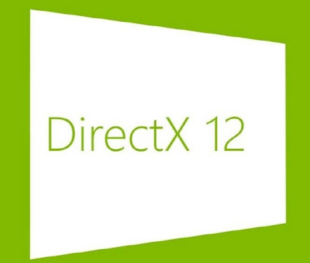

개발 환경
기본 환경
물리 엔진
그래픽스 및 툴
- Windows 10/11
- Visual Studio 2022
- DirectX 12
- MSSQL, GitHub(git)
- Jolt Physics 라이브러리
- 서버 사이드 물리 연산
- 정밀 충돌 판정
- 오픈소스 기반 확장
- 자체 glTF Parser 개발
- 언리얼 엔진 활용
- 레벨 디자인 툴
- 애니메이션 시스템

Slide 6



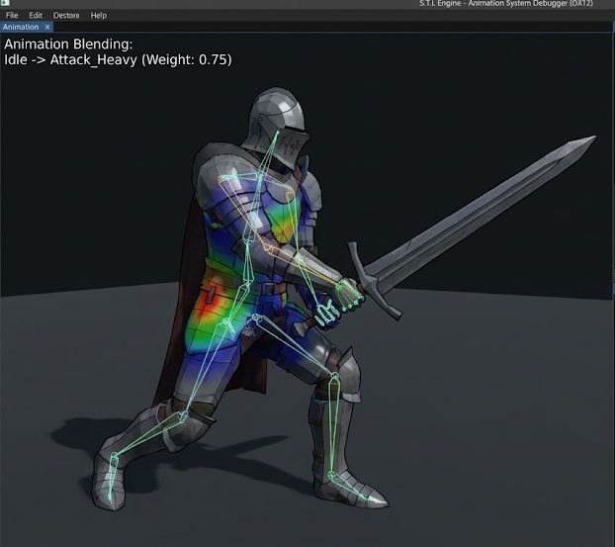
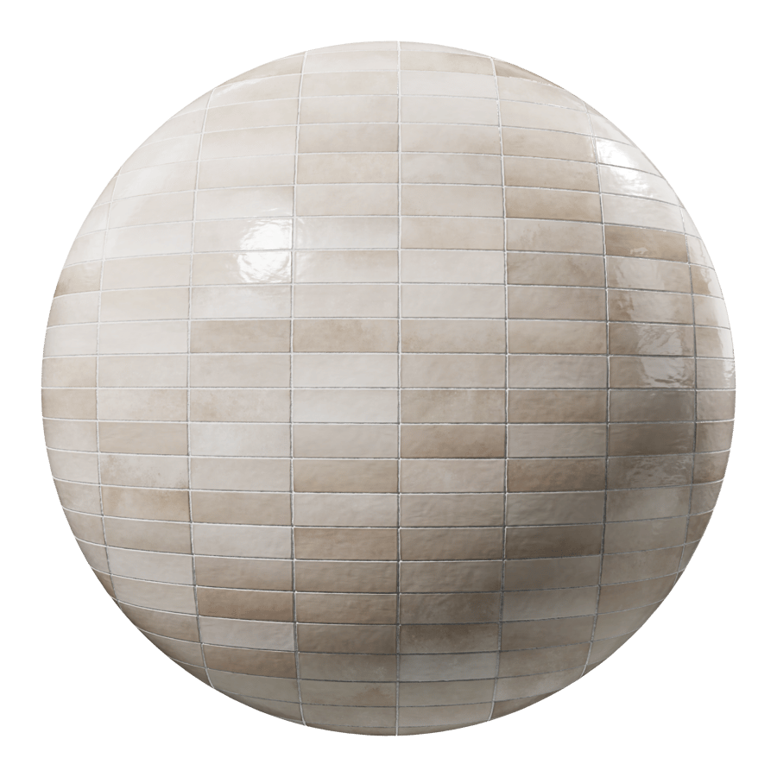

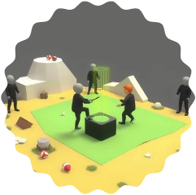


연구 목적
PBR 렌더링
애니메이션 시스템
물리 엔진 통합
- DirectX 12 API 활용
- 고품질 물리 기반 렌더링
- Base Color, Metallic, Roughness
- 사실적인 라이팅 구현
- glTF 2.0 스키닝 애니메이션
- Hierarchical Transform
- Skinning Matrix 계산 로직
- 애니메이션 파이프라인 구축
- Jolt 물리 엔진 서버 통합
- 정밀 충돌 판정 구현
- 하이트맵 지형 충돌
- 이동 동기화 보정

Slide 7
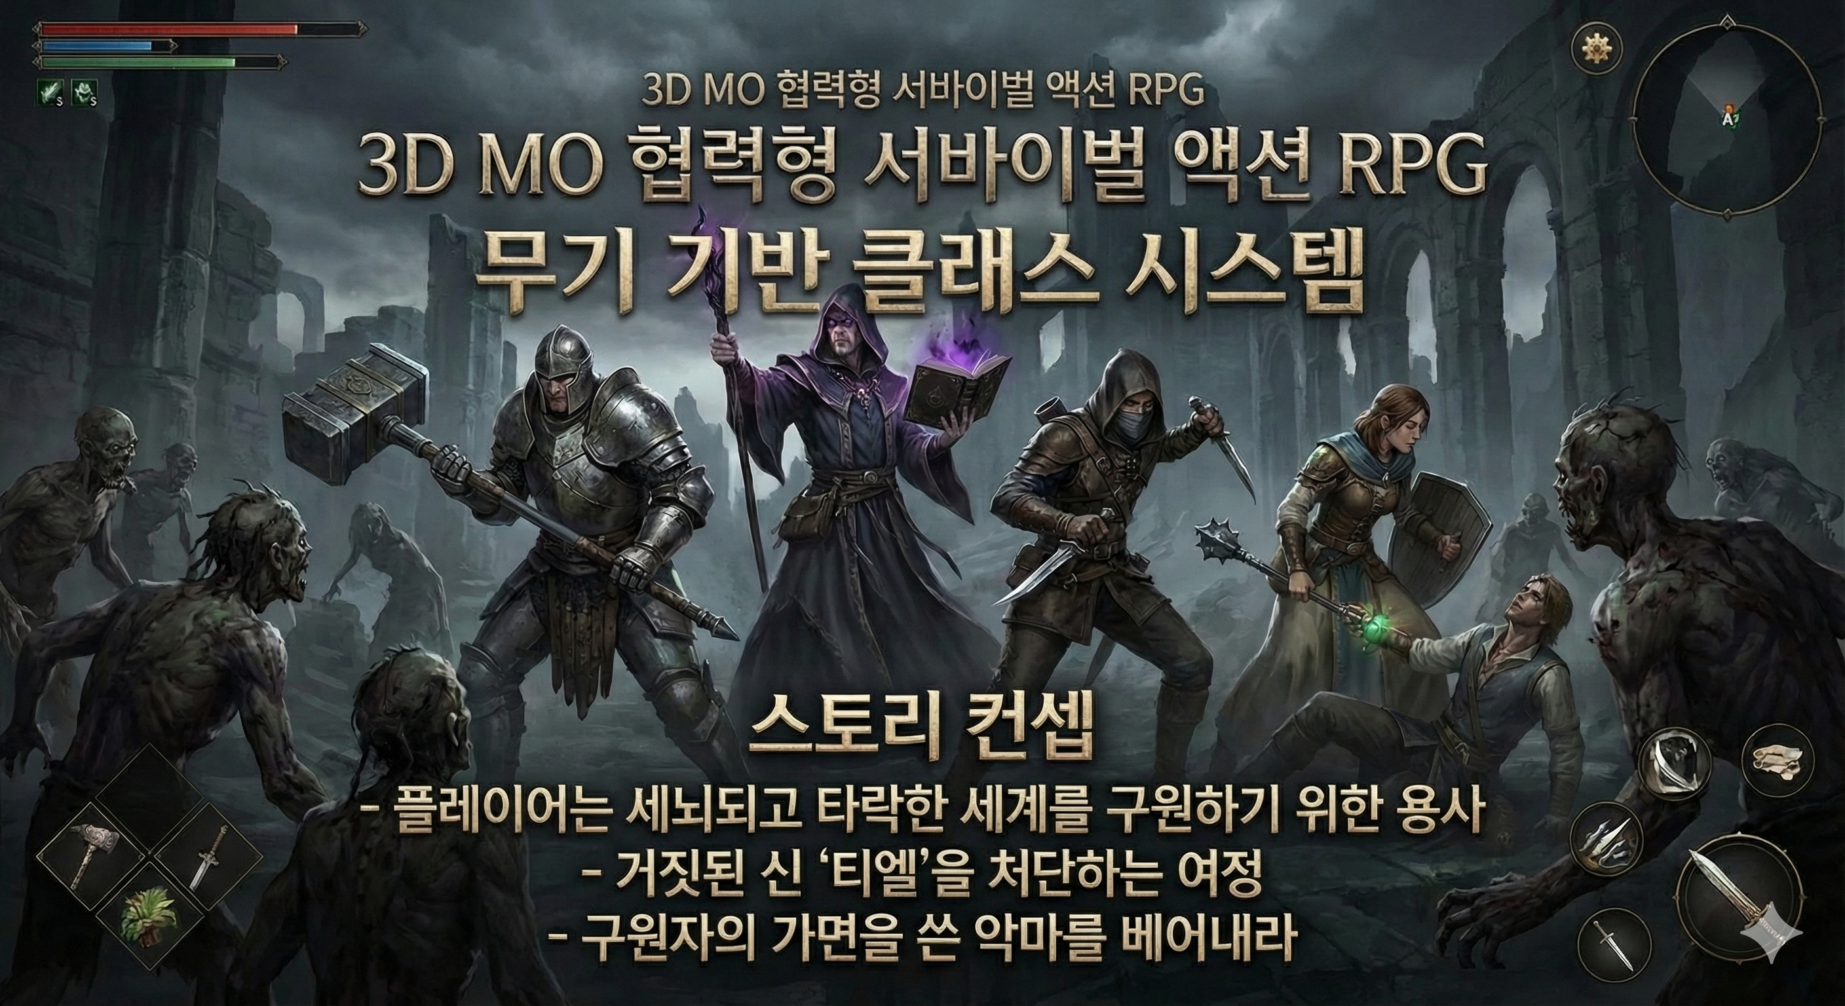






게임 소개

Slide 8



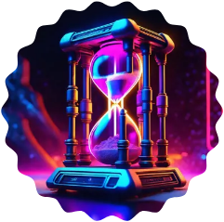
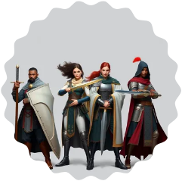
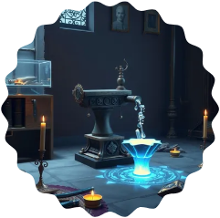




게임 규모
게임 시간
파티 구성
주요 시스템
- 스테이지당 플레이 시간: 약 5~10분
- 총 1~4개 스테이지 구성
- 보스전 포함 총 플레이 시간: 약 30분
- 4인 협동 파티 시스템
- 무기가 곧 클래스 역할 담당
- 장검, 단검, 대검, 활, 드루이드 스태프
- 각 무기별 고유 스킬 및 궁극기 보유
- 방랑자의 모루: 무기 및 장비 강화
- 마나 샘: 보스전 트리거 역할
- 아이템 조합 시스템
- 각 필드별 특화 아이템 수집

Slide 9
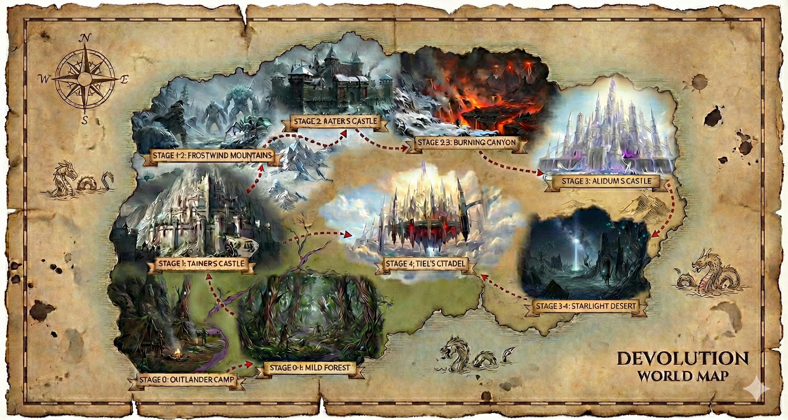




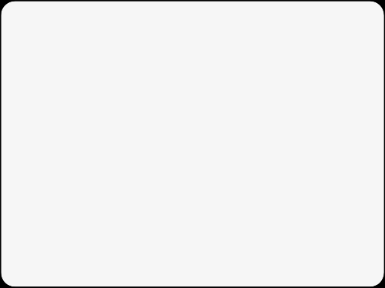


맵 구조
게임 월드 구성
- 시작스테이지(부락):
플레이어의 시작 지점이자 안전 구역
- 총 4개의 메인 스테이지로 구성
- 각 스테이지는 고유한 환경과 적 유형 보유
- 스테이지별 고유 보스 존재
- 스테이지 간 이동은 이전 스테이지의 보스를 잡고 해금
각 맵은 고유한 환경과 도전 과제를 제공하며, 스토리 진행에 따라 점진적으로 난이도가 상승합니다.

Slide 10
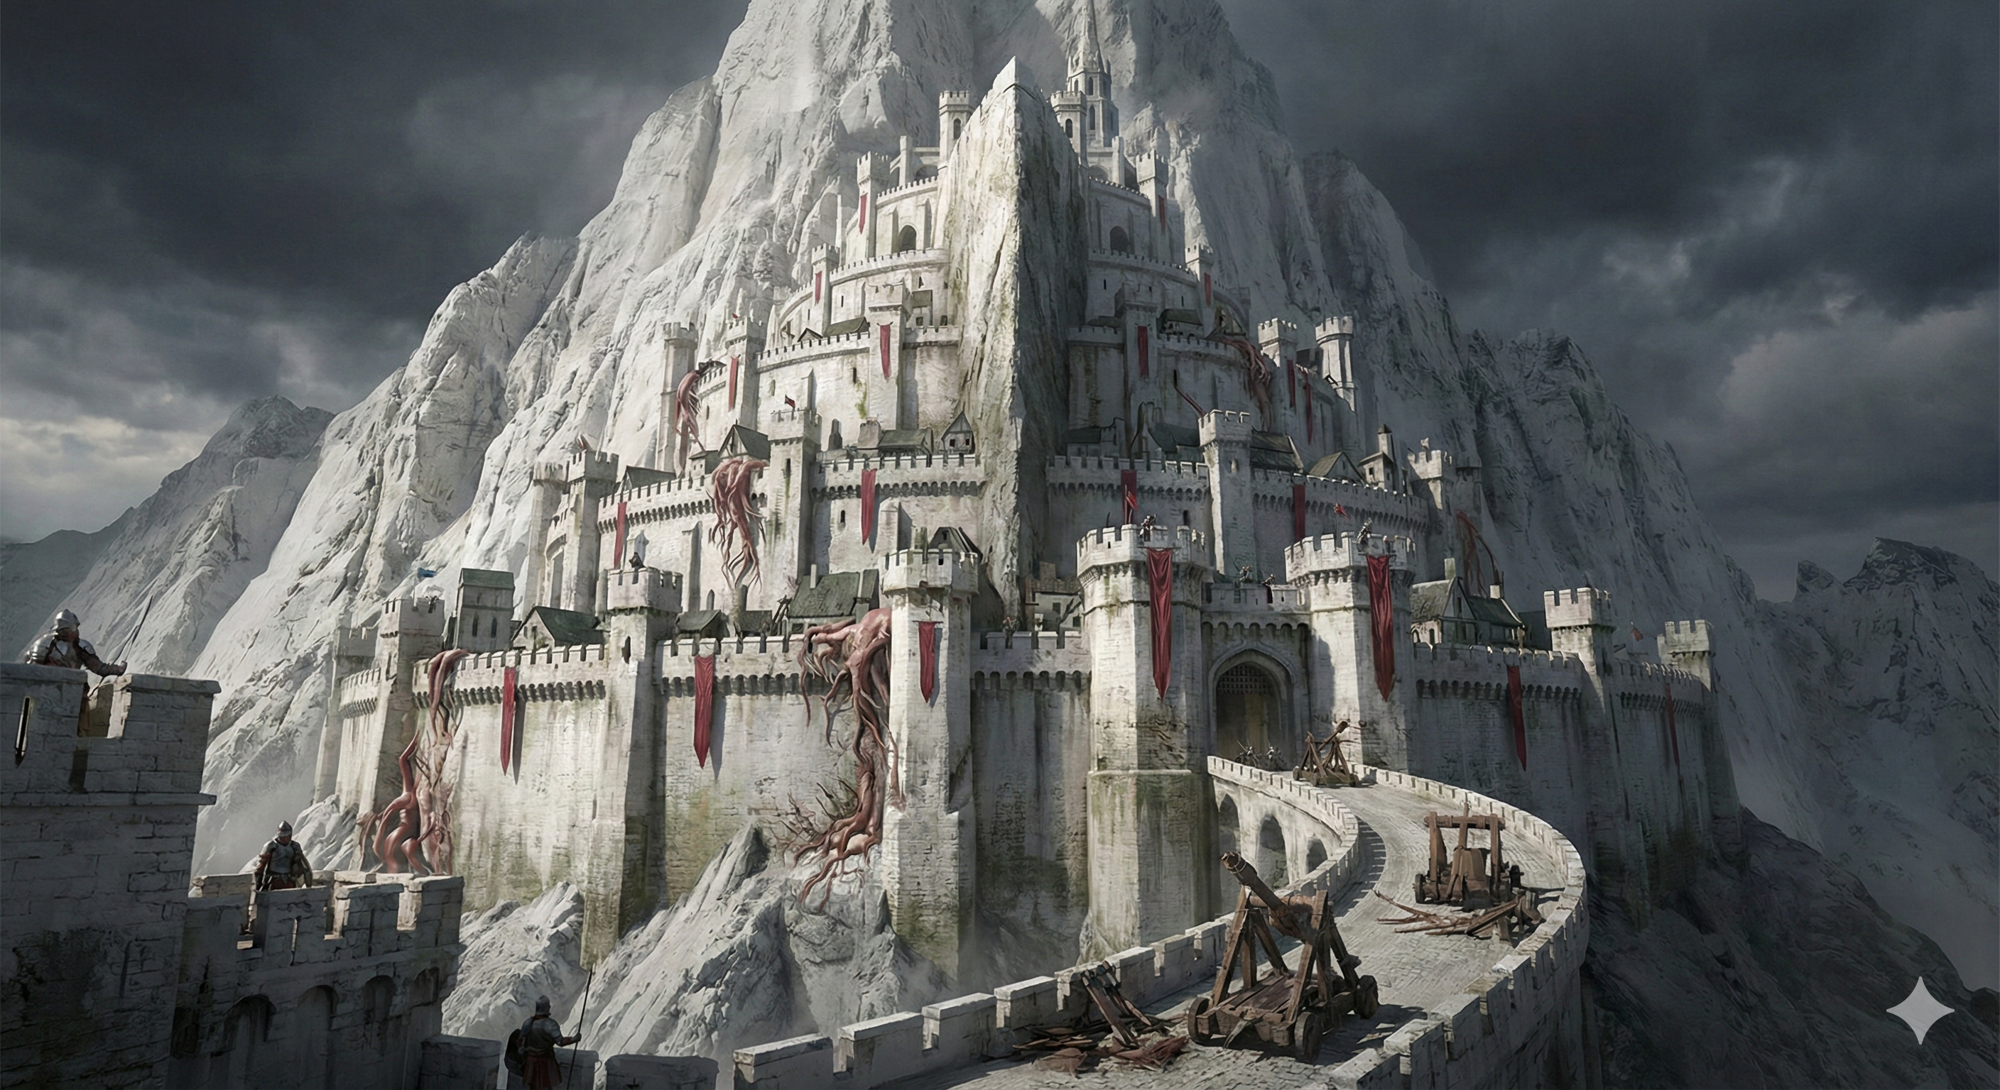
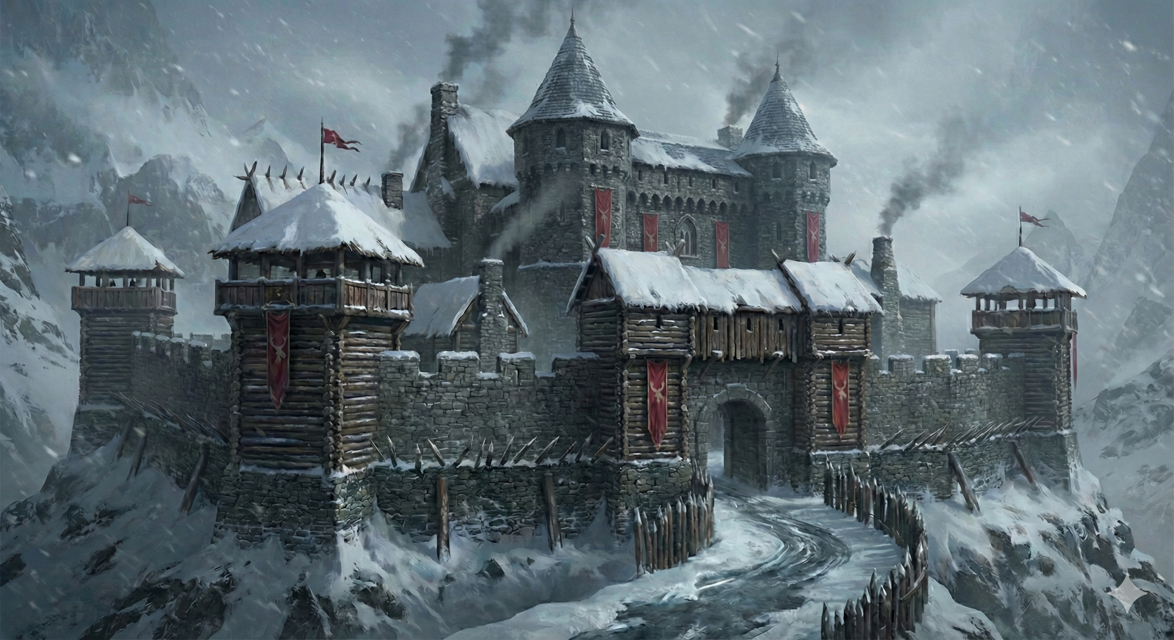




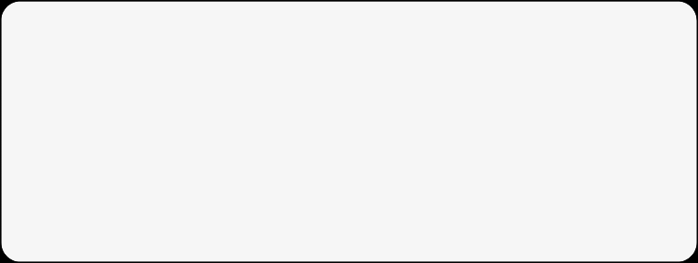



맵 구조
백골의 성
야수의 설원
- 첫 번째 메인 스테이지
- 거대한 산맥 지형에 앞에 위치한 고대 성
- 성의 기사들이 중요한 적
- 보스: '테이너'
- 두 번째 메인 스테이지
- 광활한 눈 덮인 황무지
- 변이된 야수가 주요 적
- 보스: '레이터'

Slide 11
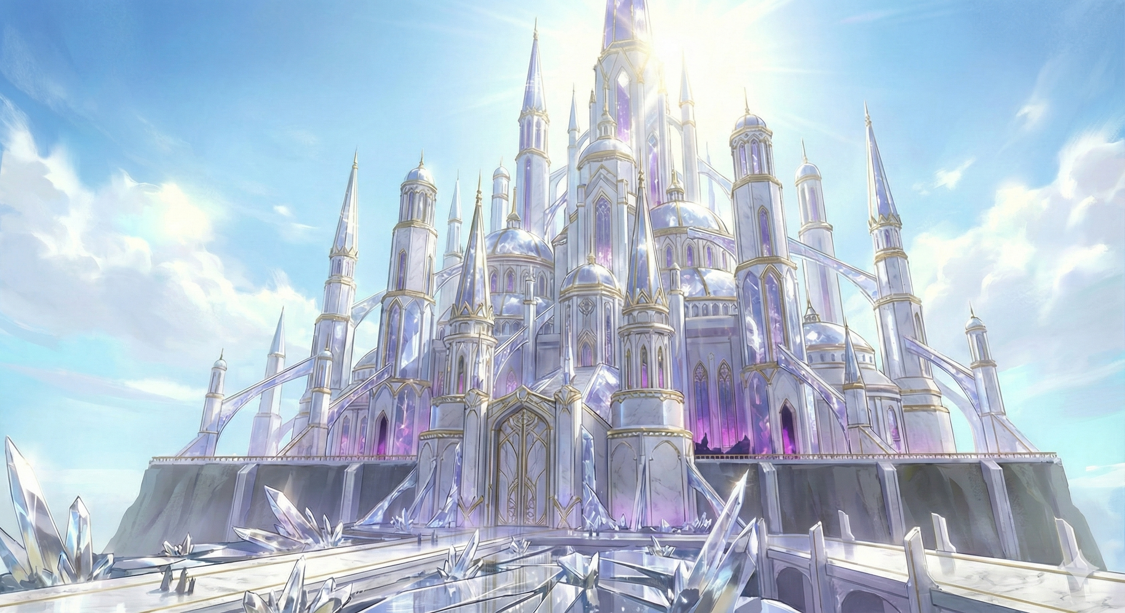
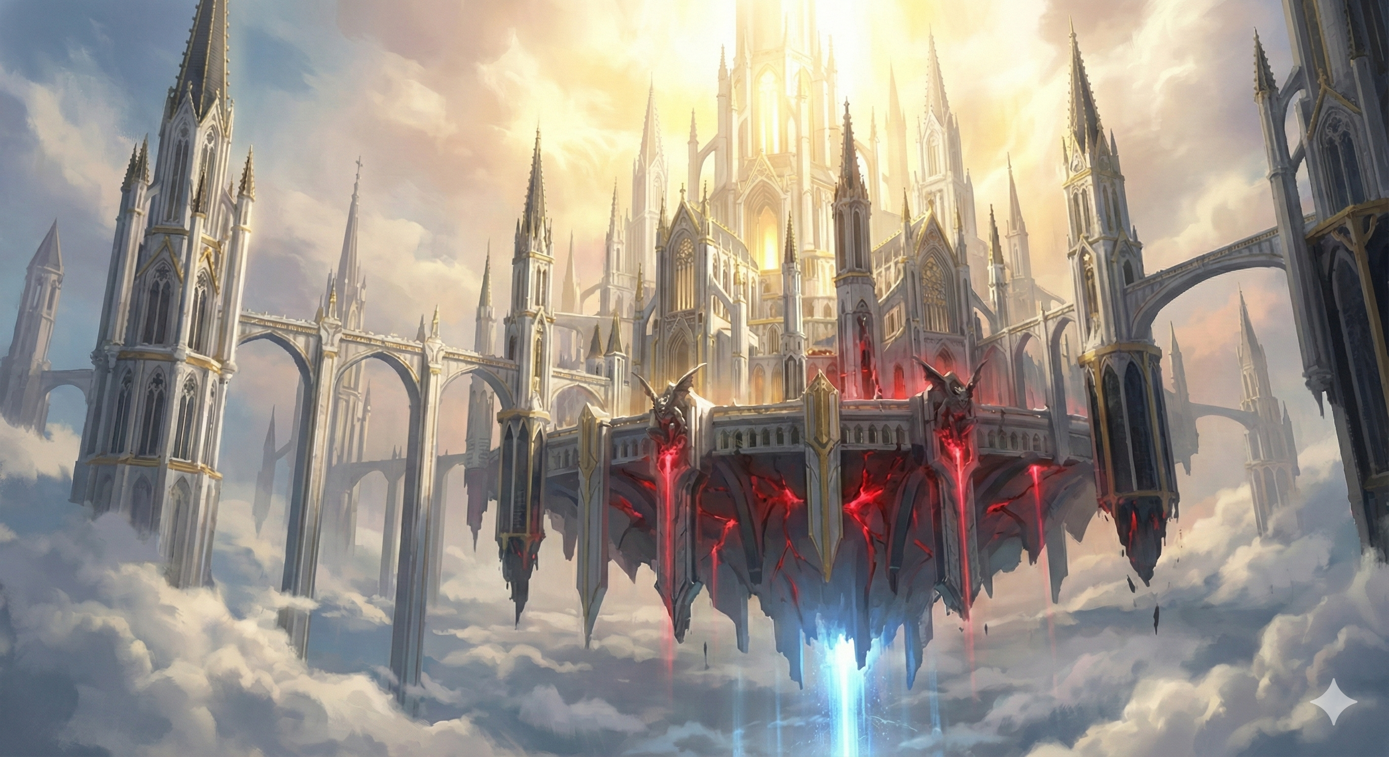
맵 구조
탐식의 제단
티엘의 성채
- 세 번째 메인 스테이지
- 거대하고 찬란한 성채
- 타락한 사제들과 제물이 된 괴물들이 주요 적
- 보스: '알리듬'
- 최종 메인 스테이지
- 하늘에 떠 있는 부유성
- 티엘의 충성스러운 기사단과 마법사들이 주요 적
- 최종 보스: '거짓 신 티엘'

Slide 12

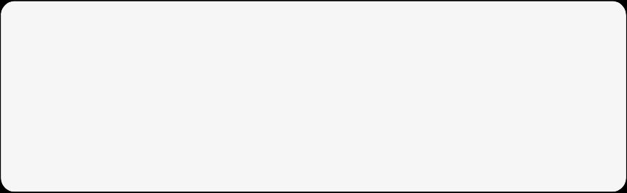
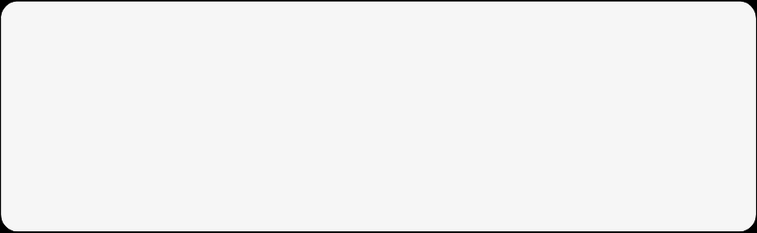


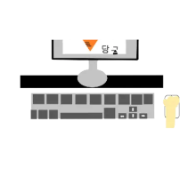
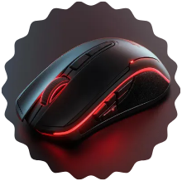





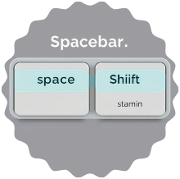




조작법
이동 조작
공격 조작
- W: 앞으로 이동
- A: 왼쪽으로 이동
- S: 뒤로 이동
- D: 오른쪽으로 이동
- 마우스 좌클릭: 기본 공격
- 마우스 우클릭: 강공격
- 콤보 시스템: 타이밍에 맞춰 연속 공격
회피 조작
스킬 조작
- Space Bar: 구르기 (무적 프레임 포함)
- Shift: 달리기
- 스태미나 소모 시스템 적용
- 1번 키: 무기 고유 스킬 1
- 2번 키: 무기 고유 스킬 2
- 3번 키: 궁극기 (게이지 충전 필요)

Slide 13





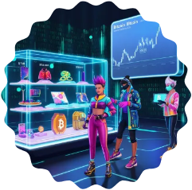
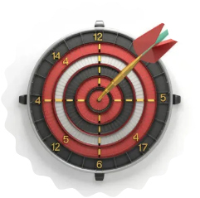
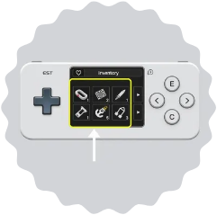


조작법
상호작용
전투 보조
메뉴 조작
- F 키: 오브젝트 및 NPC와 상호작용
- 아이템 획득
- 장치 작동
- NPC 대화
- 퀘스트 수락 및 완료
- Tab 키: 적 락온 시스템
- 락온 시 카메라가 대상을 자동 추적
- 여러 적이 있을 경우 마우스 휠로 대상 전환
- 보스전에서 부위별 락온 가능
- E 키: 인벤토리 열기
- 장비 관리 및 아이템 사용
- 퀘스트 정보 확인
- ESC 키: 설정창 열기
- 그래픽, 오디오, 조작 설정 변경

Slide 14






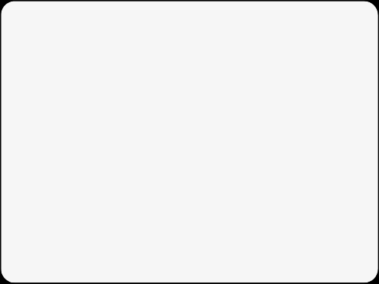



기술적 요소 - 박경준
서버 사이드 물리
IOCP 서버 최적화
NPC AI
- Jolt 물리 엔진 기반 구현
- 하이트맵 지형 충돌 처리
- 클라이언트-서버 간 이동 동기화 보정
- 물리 기반 타격감 구현
- 서버 권위 기반 충돌 판정
- 500명 CCU 대응 서버 아키텍처
- 고정 + 가변 패킷 핸들러 시스템
- 비동기 I/O 처리로 성능 최적화
- 메모리 풀링 시스템 적용
- 부하 분산 및 장애 복구 메커니즘
- 상태 머신 기반 AI 시스템
- 보스별 고유 패턴 및 페이즈 구현
- 몬스터 방황 알고리즘
- 플레이어 수에 따른 난이도 스케일링
- 환경 인식 및 전술적 의사결정
서버 중심 설계로 해킹 방지 및 안정적인 멀티플레이 환경을 구축하며, 물리엔진 라이브러리 연동과 AI로 몰입감 있는 전투 경험을 제공하자.

Slide 15





기술적 요소 및 중점연구분야 - 박대원
glTF Mesh Loader 제작
전용 파서 개발
- glTF 표준 메쉬를 직접 해석하는 전용 파서 제작
- 기존 범용 라이브러리의 추상화 계층 제거
- 메쉬 로딩 시간 단축 및 최적화
- Accessor 및 BufferView 데이터에 직접 접근
- 메쉬 데이터 구조 직접 파싱
- 불필요한 중간 변환 과정 제거
직접 데이터 접근
파싱 속도 향상
- 원본 바이너리 데이터 bin에 직접 액세스
- 메모리 사용량 최소화
- 데이터 변환 오버헤드 감소
- Assimp 등 범용 라이브러리 대비 속도 향상
- 게임 로딩 시간 단축
- 대용량 메쉬 처리 효율성 증대

Slide 16


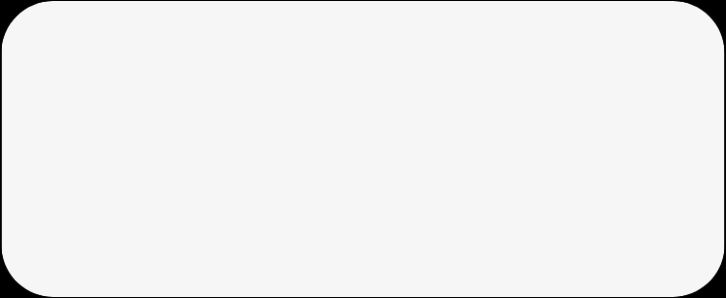



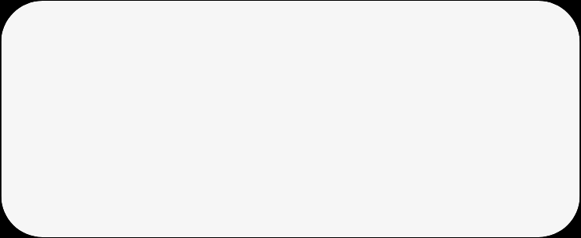

기술적 요소 및 중점연구분야 - 박대원
glTF Animation 구현
파이프라인 기술적 통제권 확보
- glTF 2.0 표준의 애니메이션 시스템 구현
- 본 구조 기반 캐릭터 애니메이션 지원
- 키프레임 보간 및 블렌딩 기능 구현
- 다양한 애니메이션 상태 전환 지원
- 데이터 로딩부터 렌더링까지 전체 파이프라인 통제
- 외부 라이브러리 의존성 최소화
- 최적화된 애니메이션 처리 가능
- 게임 요구사항에 맞춘 커스터마이징 용이
- 메모리 사용량 및 CPU 부하 최적화
- 실시간 애니메이션 처리 성능 향상
- 다양한 캐릭터 및 오브젝트 애니메이션 지원
- 무기 교체 및 전투 시스템과의 연동성 강화
- 보스 패턴과 플레이어 액션의 자연스러운 연결
- 향후 확장성을 고려한 설계
계층적 변환 및 스키닝 행렬
- Hierarchical Transform(계층적 변환) 계산 로직 구현
- Skinning Matrix(스키닝 행렬) 계산 시스템 개발
- DirectX 12 프레임워크에 직접 구현
- 스키닝 애니메이션 렌더링 파이프라인 구축

Slide 17

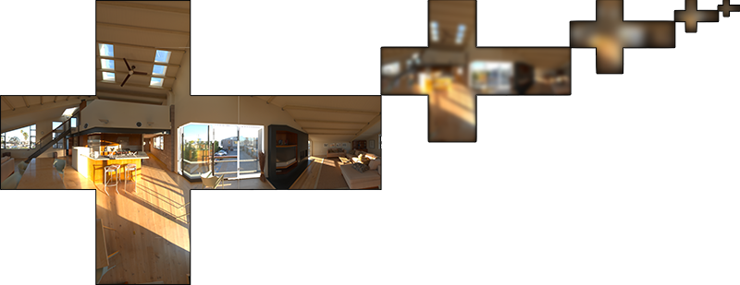
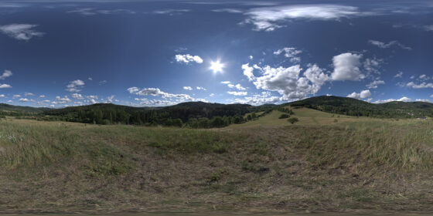






기술적 요소 및 중점연구분야 - 임찬진
IBL (Image Based Lighting)
HDR 텍스쳐 활용
- 환경 맵을 이용한 간접 조명 시스템 구현
- 전방위 조명(Diffuse IBL + Specular IBL) 사전 계산
- 사실적인 환경 반사 및 주변광 표현
- HDR 텍스쳐를 DDS 포맷으로 변환 처리
- 큐브맵 기반 환경 맵핑 구현
- 다양한 재질의 반사 특성 표현 가능

Slide 18

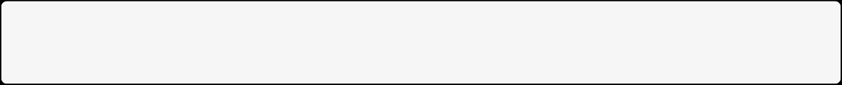


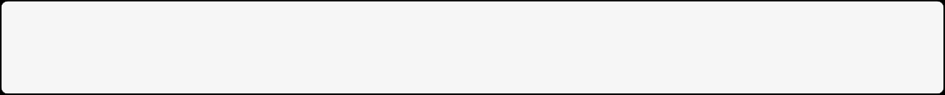

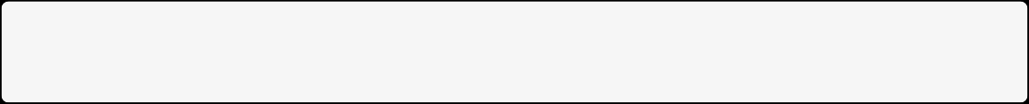




기술적 요소 및 중점연구분야 - 임찬진
baseColorFactor
- 기본 색상 정보 (RGBA 값)
Base Color
Metallic
- 물체의 기본 색상 정보
- RGBA 채널 활용
- 텍스쳐 매핑 지원
- 금속성 수치 (0.0~1.0)
- 금속/비금속 재질 구분
- 반사광 특성 결정
metallicFactor
- 금속성 수치 (0.0 ~ 1.0)
roughnessFactor
- 거칠기 수치 (0.0 ~ 1.0)
Roughness
PBR 구현
baseColorTexture
- 텍스쳐 이미지 참조 및 매핑
- 표면 거칠기 수치 (0.0~1.0)
- 빛 산란 정도 결정
- 반사 선명도 제어
- glTF 기준 PBR Metallic Roughness 구현
- 물리 기반 재질 표현 시스템
- 다양한 표면 특성 사실적 표현
normalTexture
- 표면 법선 정보 매핑

Slide 19
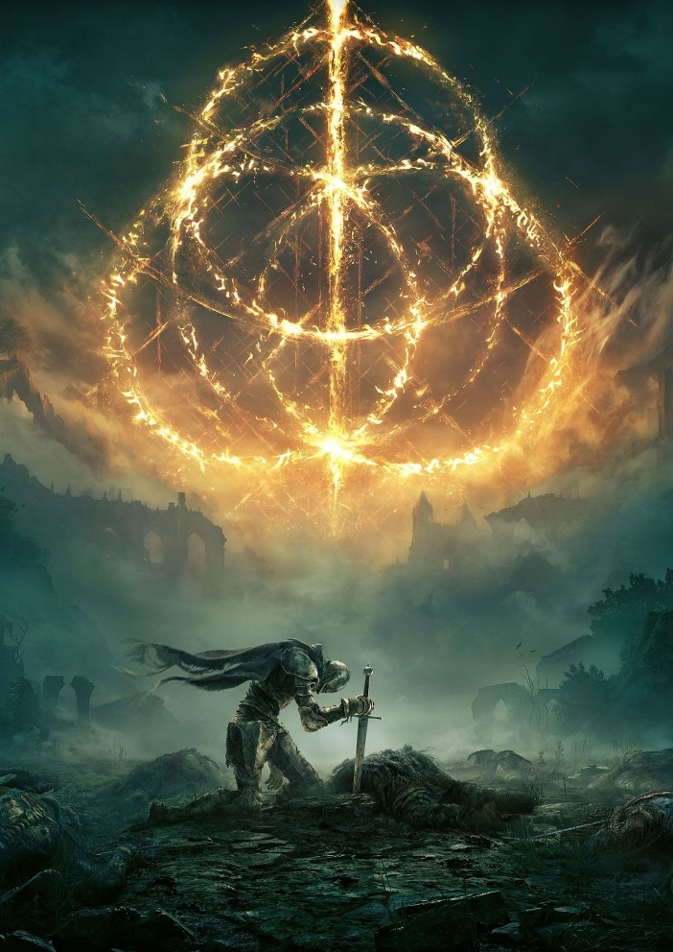
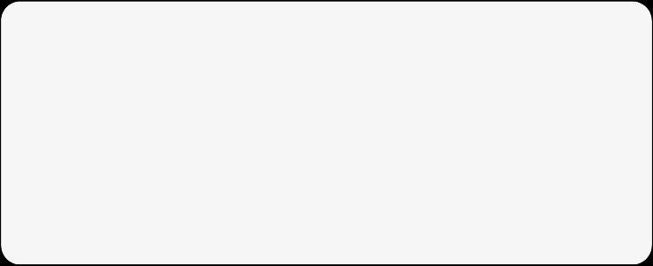




타 게임과의 차별성
유사 게임 비교
멀티플레이 방식
- 'Elden Ring'(엘든 링)을 주요 비교 대상으로 선정
- 유사한 다크 판타지 세계관과 전투 시스템
- 협력 플레이 방식의 차별화
- 제한적 소환 vs 전 구간 풀 세션 지원
- 일시적 협력 vs 지속적 협력
- 파티 해산 없는 완전한 협동 경험
Elden Ring 시스템
S.T.L 시스템
- 특정 아이템을 사용한 일시적 소환 방식
- 보스 처치 후 파티 자동 해산
- 제한된 구역에서만 협력 가능
- 전용 서버(Dedicated Server) 기반 구축
- '풀 세션 Co-op' 지원으로 끊김 없는 협력
- 모든 스테이지와 컷씬을 함께 진행 가능

Slide 20










타 게임과의 차별성
역할 시스템
실시간 전환
전략적 공략
'Elden Ring': 스탯 투자에 따른
고정된 빌드로 역할이 제한됨
한번 선택한 캐릭터 빌드는
쉽게 변경할 수 없음
근력, 지력 등의 스탯에 따라
사용 가능한 무기와 마법이 결정됨
역할 변경을 위해서는 스탯 재분배가 필요함
전투 중 전략 변경이 제한적임
'S.T.L': 기억의 공명('Weapon Swap') 시스템 도입
전투 중에도 실시간으로 역할 변경 가능
무기 교체만으로
전사, 마법사, 궁수 등으로 즉시 전환
파티원 간의 역할 교체를 통한 유동적인 전투 가능
보스의 페이즈에 맞춰 전략 수립 가능
약점 공략을 위한
최적의 무기와 역할로 즉시 전환
근접 공격이 위험한 상황에서
원거리 공격으로 전환
파티원 간의 역할 조합을 통한
시너지 효과 극대화
고정된 빌드 대신 실시간 역할 전환 시스템으로 전략적 깊이와 전투의 자유도를 높였습니다.

Slide 21









역할 분담 및 일정 / QnA
- 개발 일정: 1월~7월 병렬 개발 진행
- 담당자별 색상 구분:
박경준(하늘색), 박대원(핑크색), 임찬진(청록색), 공통(보라색)
- 핵심 시스템은 3~4월에 집중적으로 개발 완료 예정

Slide 22
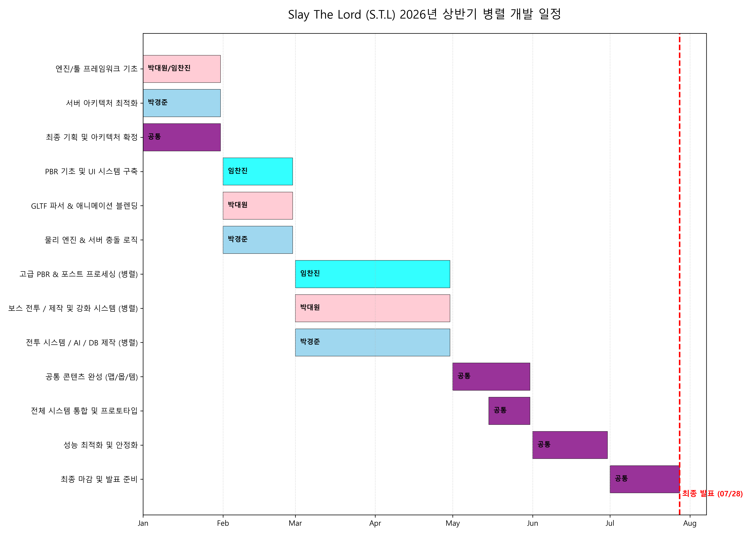

Slide 23
QnA
구원자의 뒤틀린 웃음을 베어낼 준비가 되셨습니까?

Slide 24
참고 문헌
- jolt physics 관련
- https://jrouwe.github.io/JoltPhysics/
- https://github.com/jrouwe/JoltPhysics
- glTF 관련
- https://registry.khronos.org/glTF/specs/2.0/glTF-2.0.html
- https://github.com/KhronosGroup/glTF

